Slide 1
شعبة ضمان الجودة والاداء الجامعي
المحاضرين
ا.م. عامر حكيم جياد
م.م. هوازن ثامر خشان
آلية ادخال النتاجات العلمية على الموقع الالكتروني لتقييم الاداء للعام الدراسي 2022-2023

Slide 2
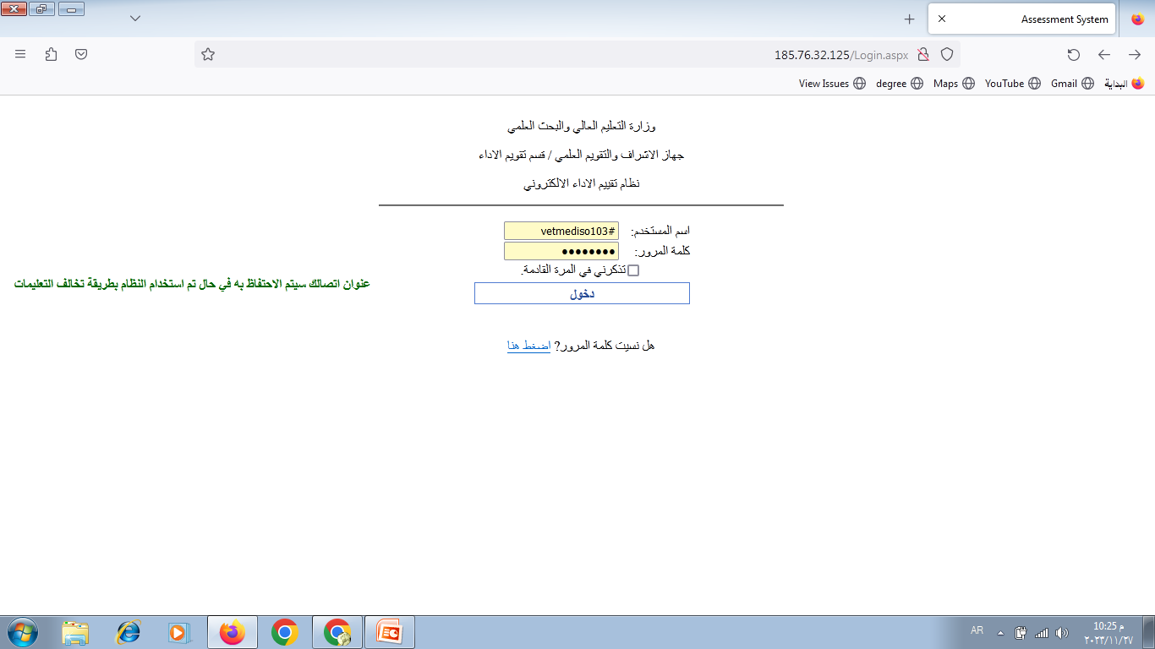

Slide 3
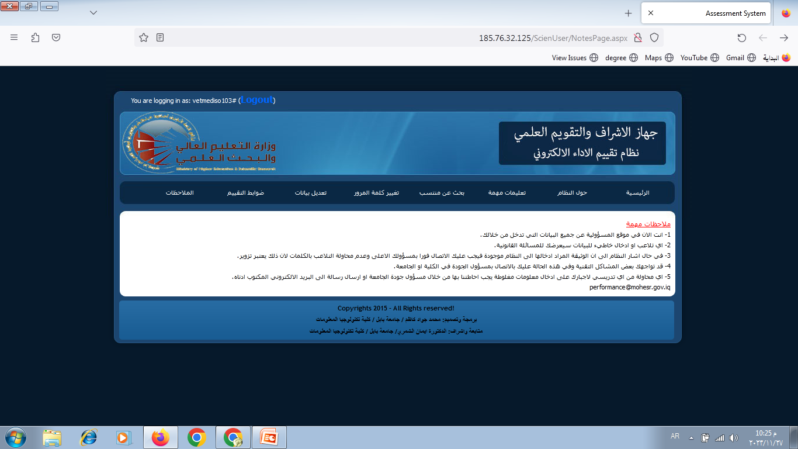

Slide 4
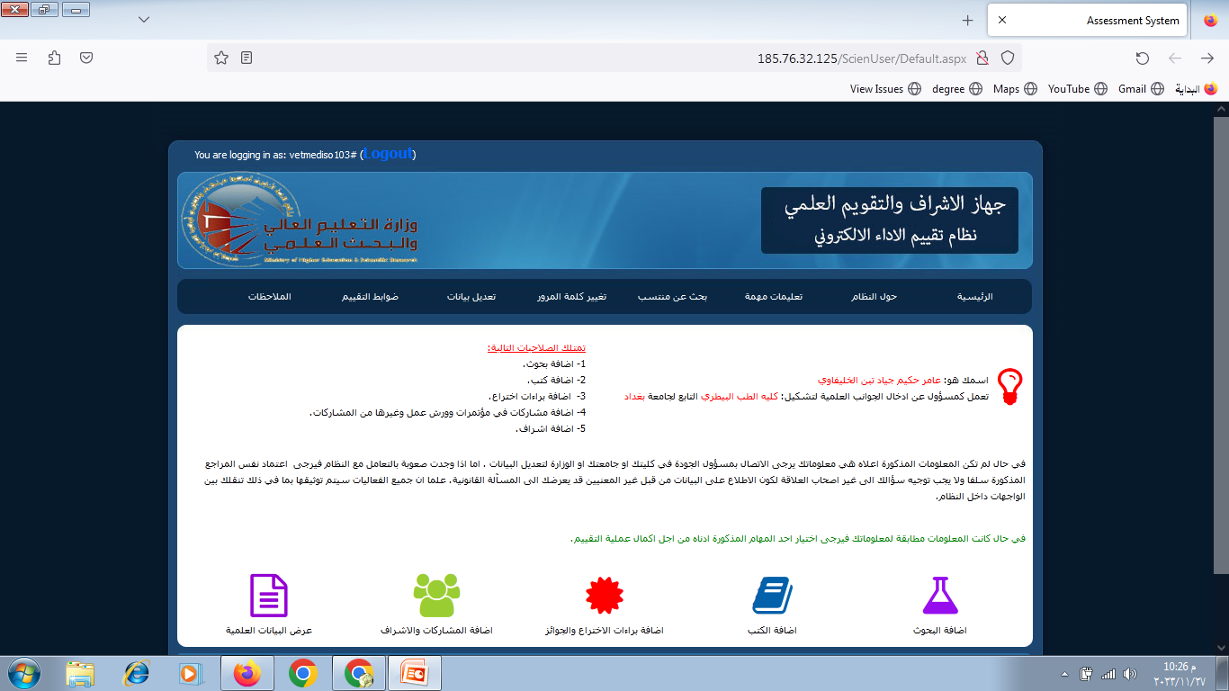

Slide 5
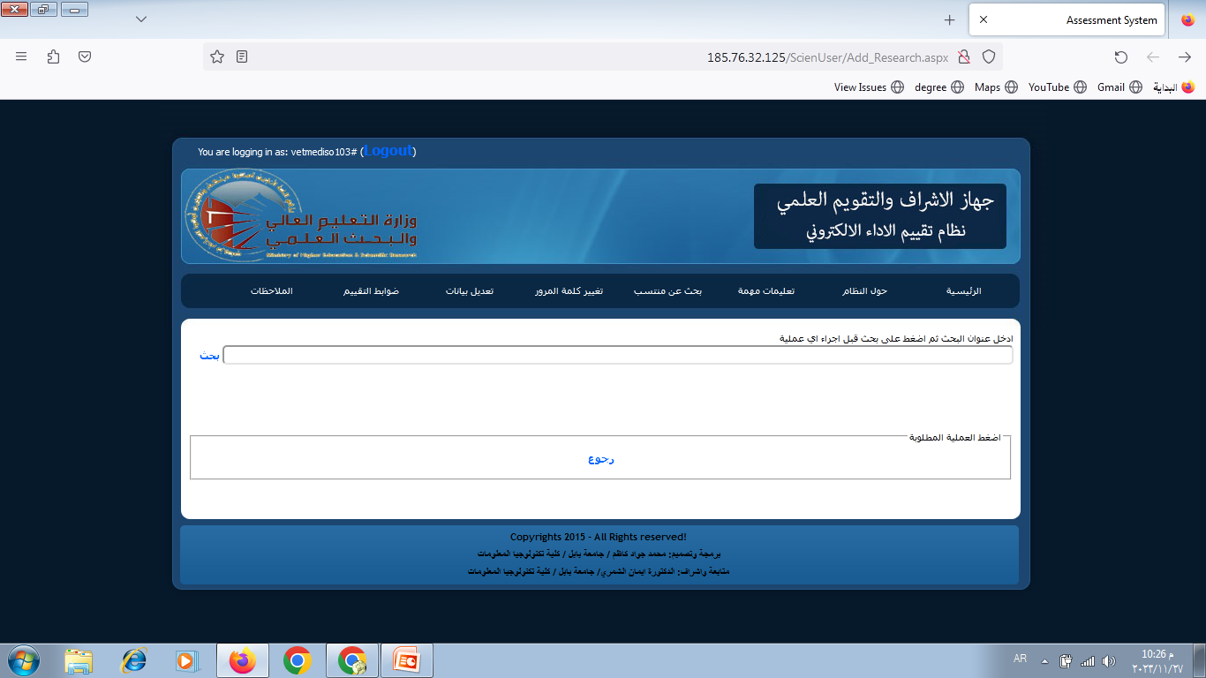

Slide 6
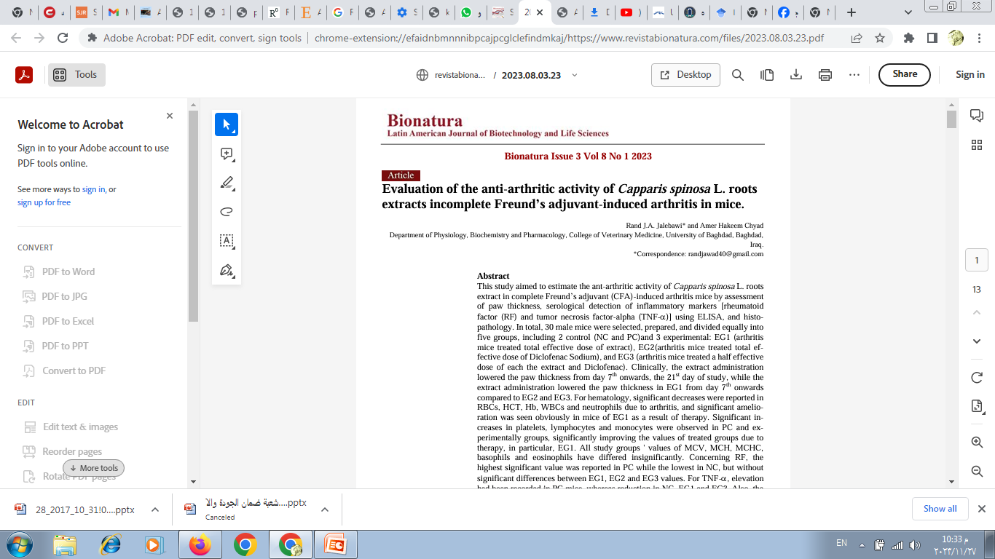

Slide 7
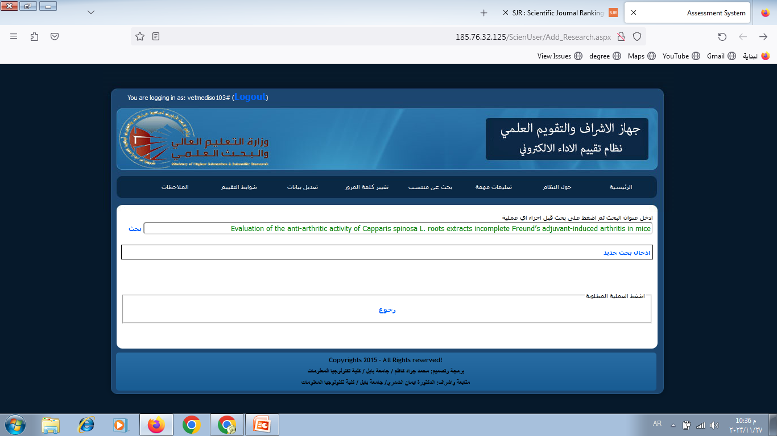

Slide 8
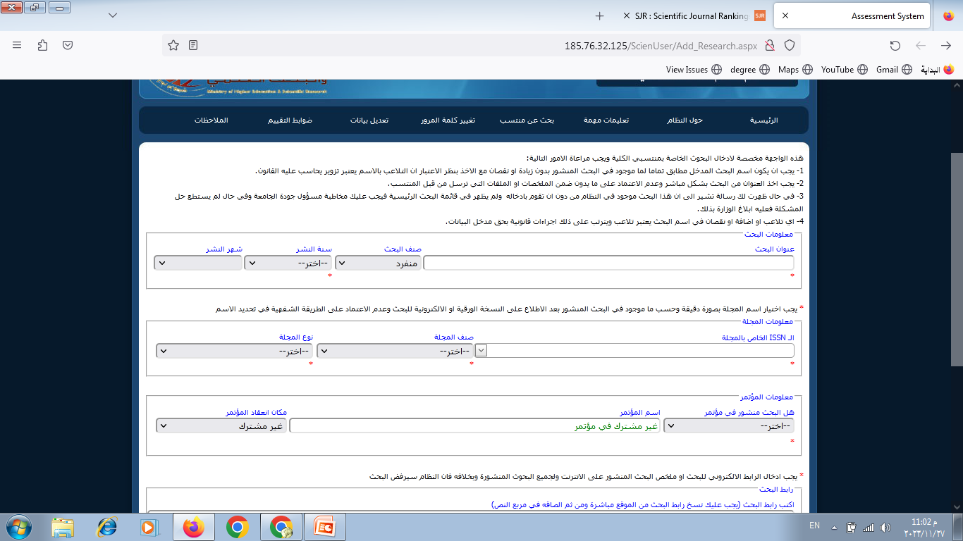

Slide 9
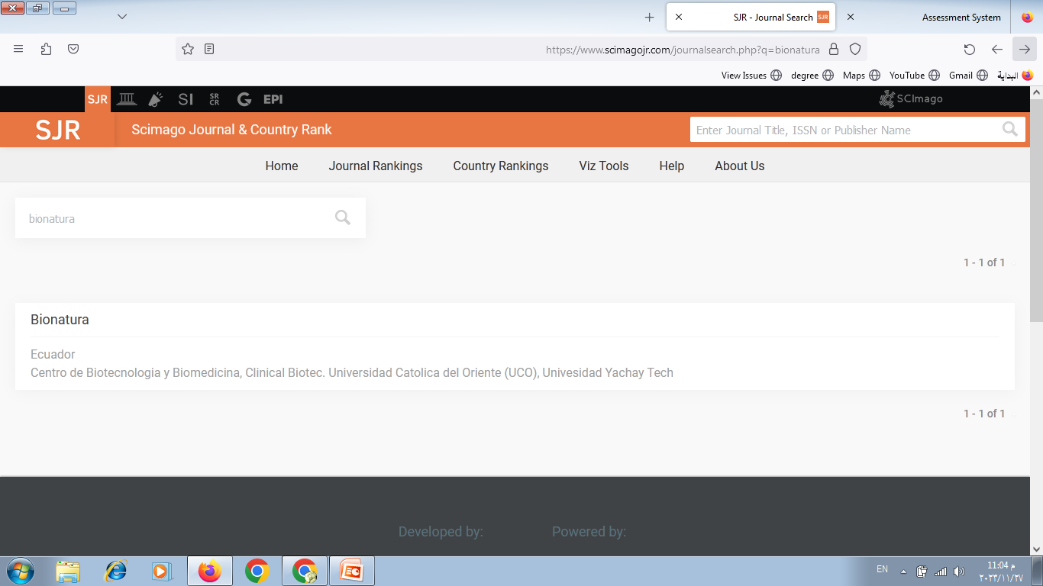

Slide 10
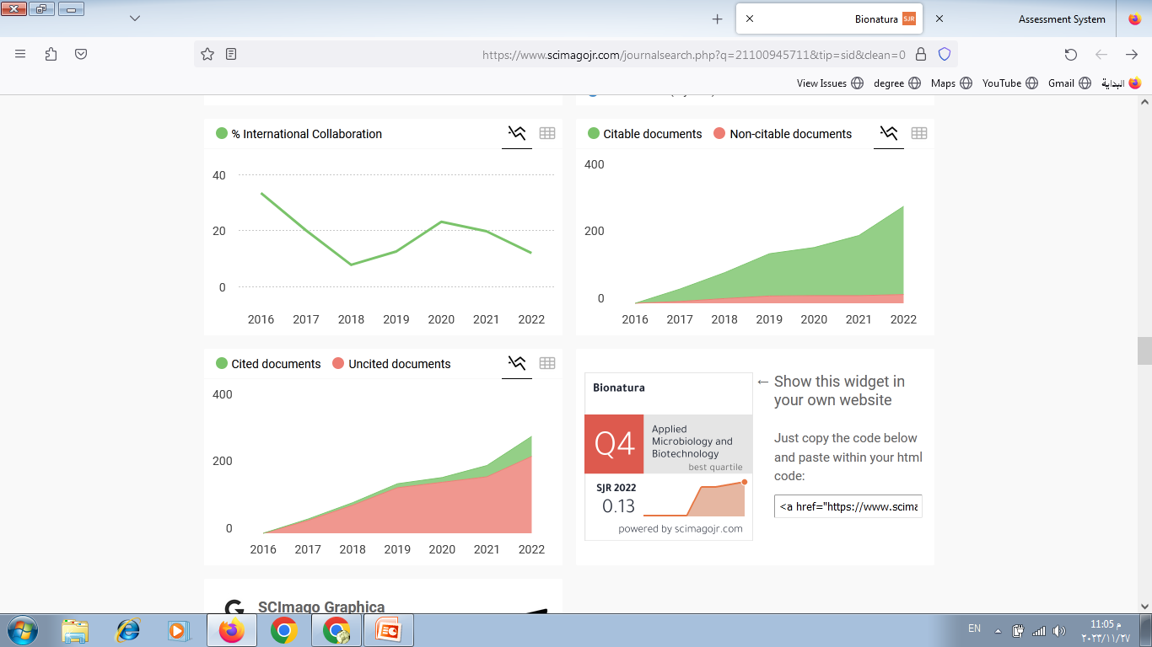

Slide 11
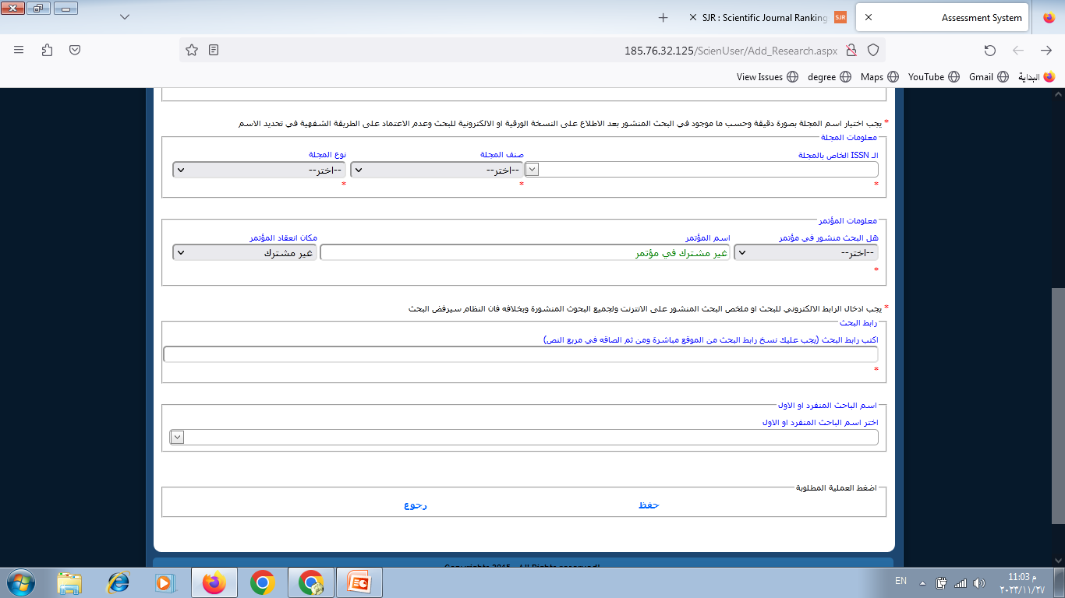

Slide 12
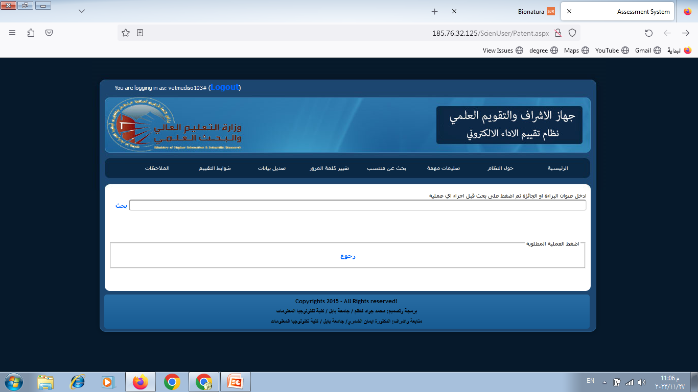

Slide 13
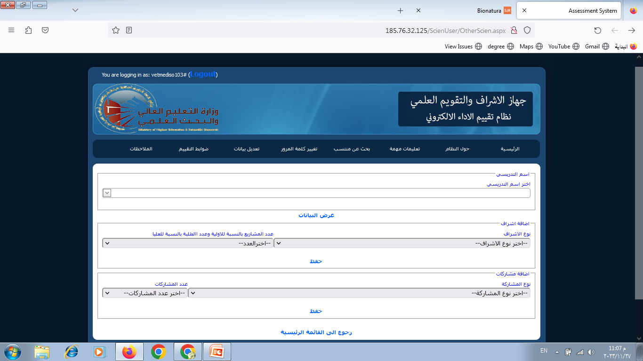

Slide 14
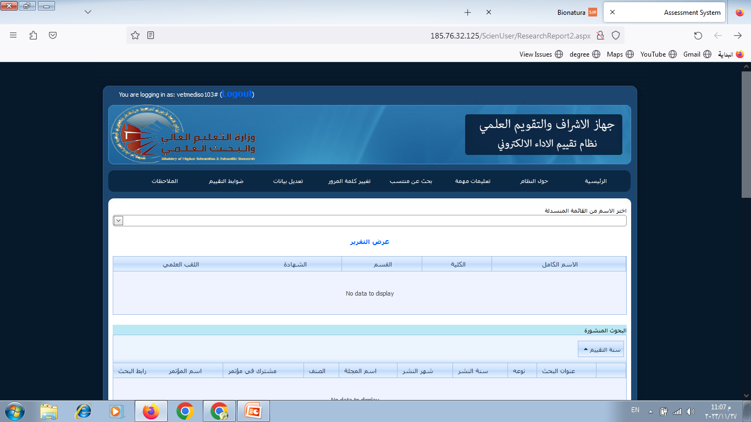

Slide 15
شكرا لحضوركم واصغائكم

